Slide 1
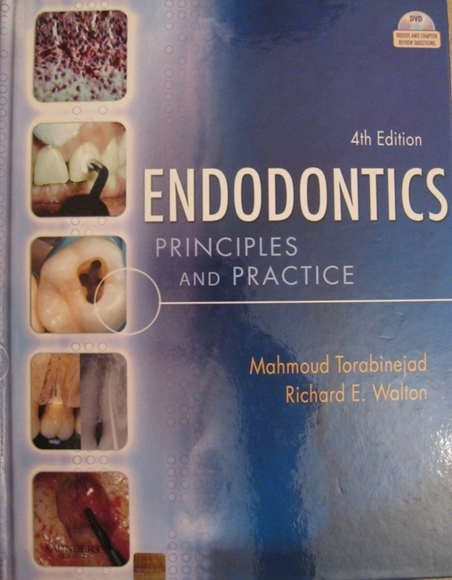
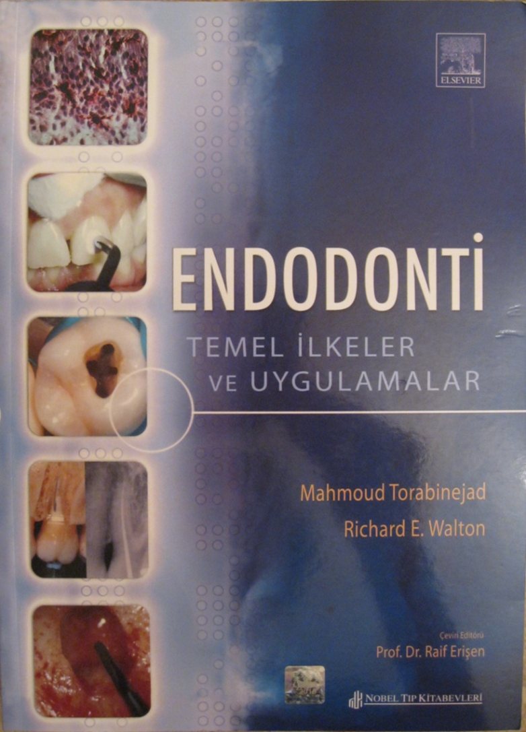

Slide 2
Endodonti; Temel İlkeler ve Uygulamalar
Endodonti pratiği kursu, ABD de temel endodonti ders kitabı olarak okutulan, ve çevirisini yapmış olduğum aynı adı taşıyan eser kaynak olarak kullanılarak hazırlanmıştır.
Bu pratik eğitim öncelikle endodonti kapsamı içindeki sistemleri tanımlamak ve bunu devamında tanı yöntemlerinden başlayarak, tedaviye çözüm sunmak biçiminde devam etmektedir. Nihayetinde ilkelerden sapma ile oluşabilen sorunlar ve tedavi alternatifleri ile son bulmaktadır. Sırasıyla «Pulpa hastalıkları, Periapikal doku hastalıkları tanı yöntemleri», « Pulpası canlı dişlerde ve Periapikal sorunları olan enfekte dişlerde tedavi yöntemleri incelenmektedir. Görüntüleme, Çalışma boyu tayini, yıkama ve yıkama solüsyonları, kanal içi medikamanları, kanal şekillendirme yöntemleri, kök kanalı dolgu maddeleri ve kanal doldurma yöntemleri pratik olarak «hands-on» uygulamalı olarak yapılmaktadır.
En sonunda endodontinin ‘ Gerçekten etkili yıkama yapabiliyor muyuz ? Nasıl yapabiliriz ?‘’, Kanaldan medikamanı tam olarak çıkarabiliyormuyuz? Kalmasının sakıncası ve çıkarılma şartı ve yöntemi nedir? ‘’ Retreatment, MTA uygulaması, Kanalda alet kırılması, Periapikal lezyonlu dişlerde tedavi yöntemleri, Tek seansta kanal tedavisi , şimdi dünyadaki yeni bakış açısı olan ‘’ Minimal İnvaziv Endodonti ‘’ gibi endodontinin gizemlerine değinilerek bağlantılı alternatif çözümler anlatılacak ve uygulanacaktır.

